Slide 1
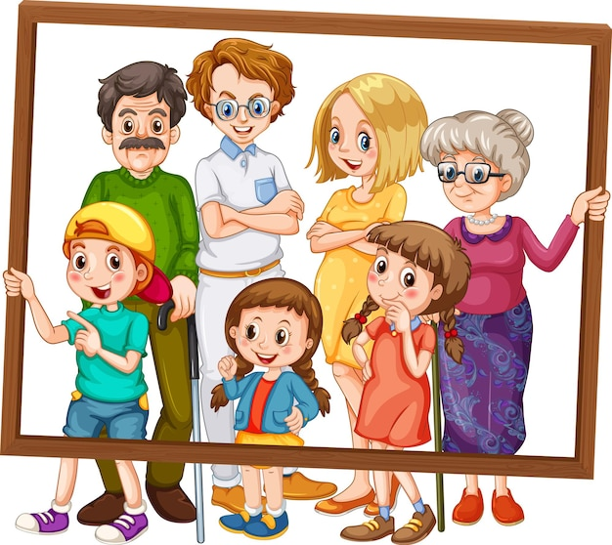
PPP 1 Familie
Leerjaar 1
Thema 1
Startactiviteit

Slide 3
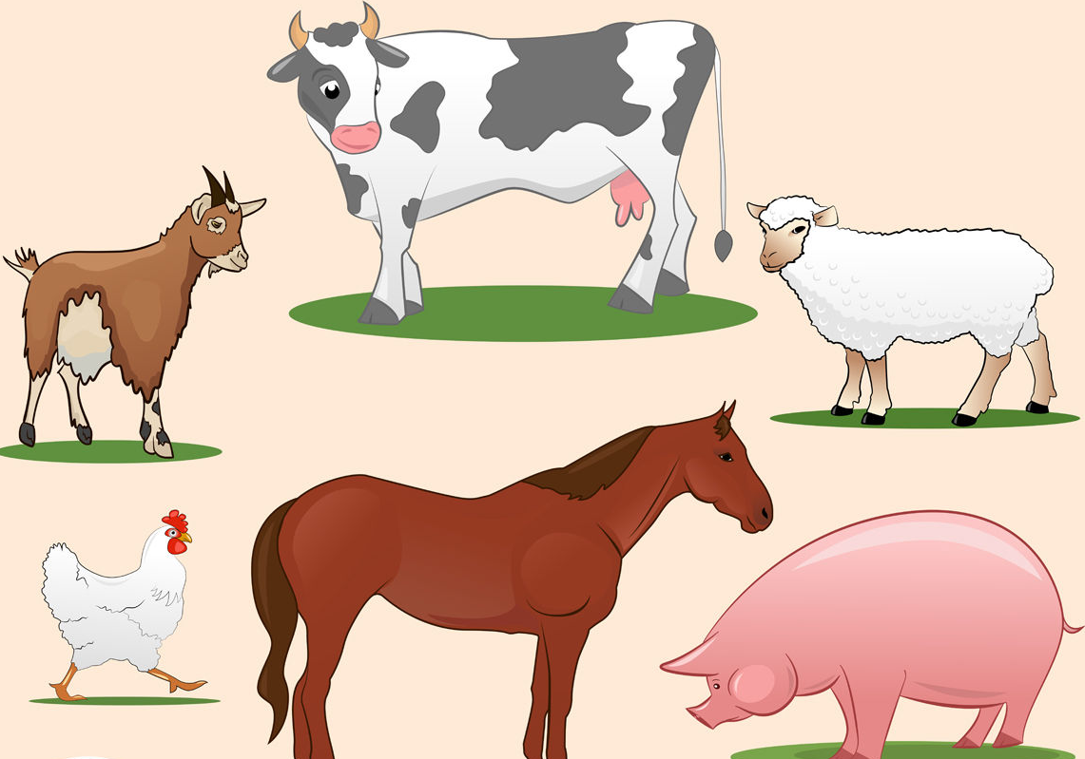

Slide 4
